Slide 1
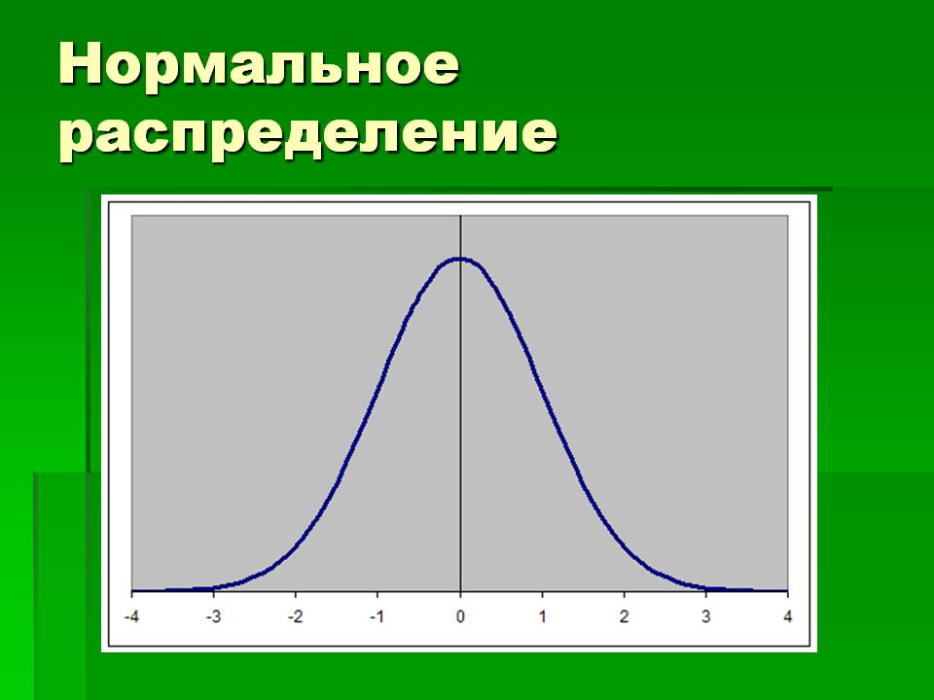

Slide 2


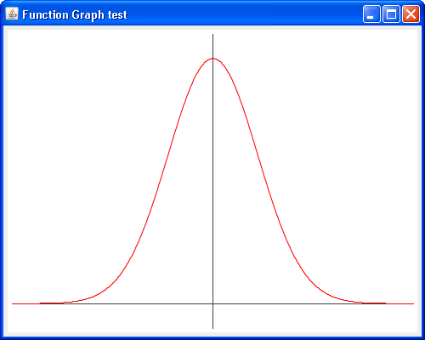
Биномиальное распределение
(распределение Бернулли)
n = 10
n = 50
Распределение Пуассона
Нормальное распределение

Slide 4
Месторождение 1
Месторождение 2
Ag (г/т):
Ag (г/т):
Распределение серебра (г/т)

Slide 5
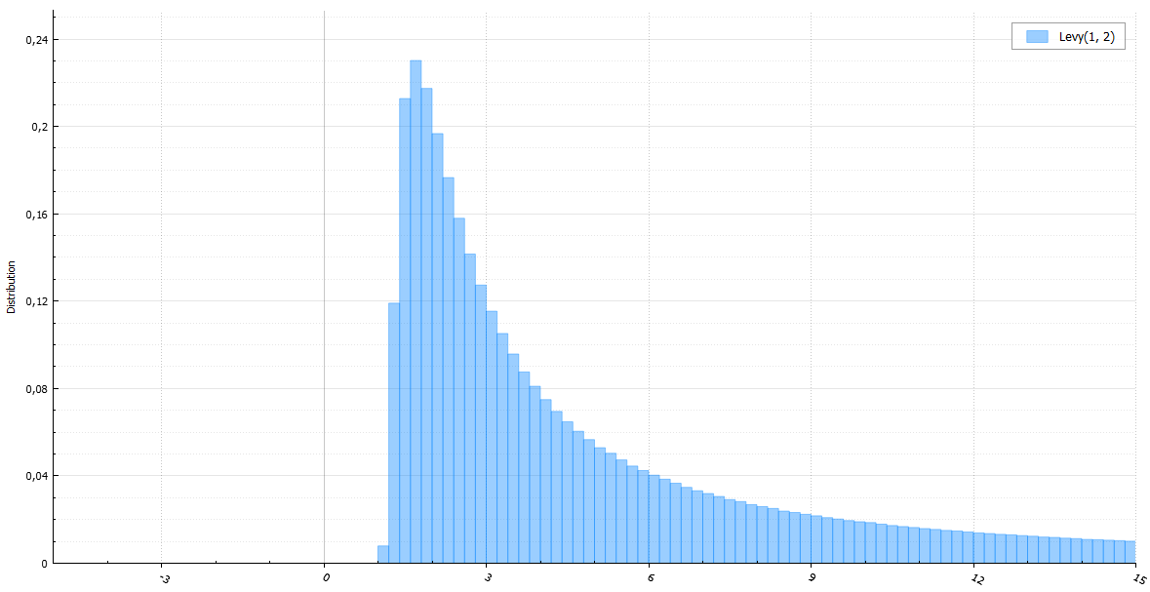
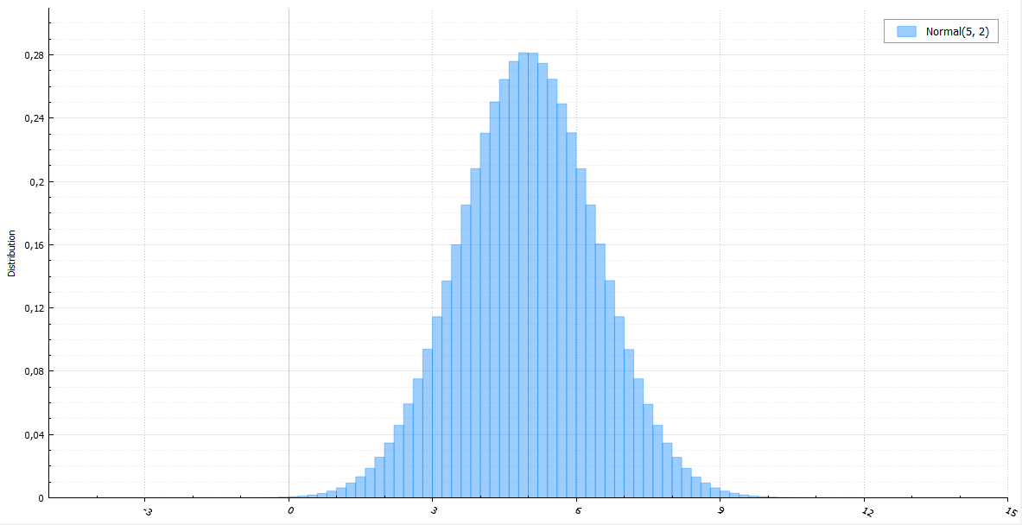
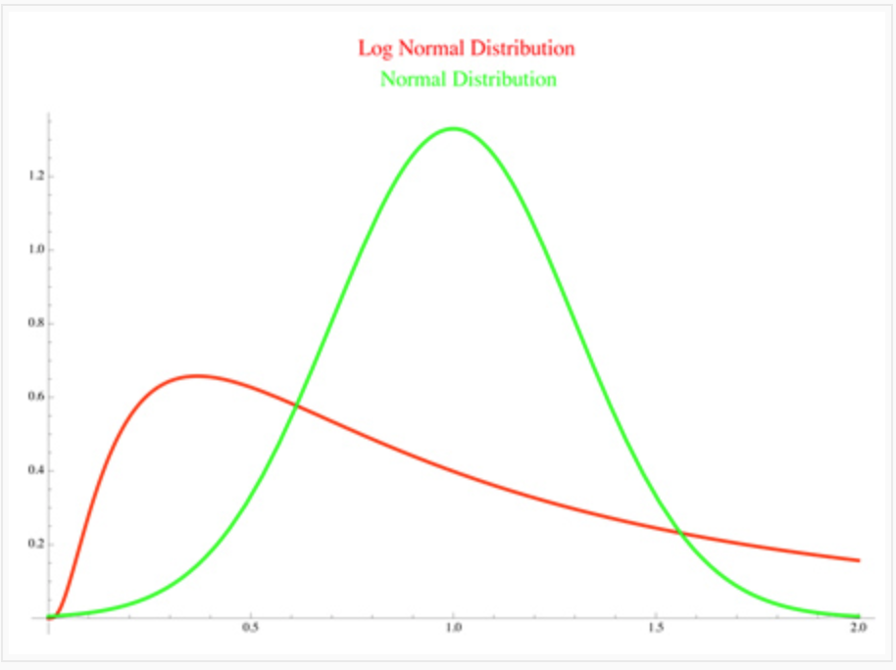
Логарифмически нормальное (логнормальное) распределение

Slide 6
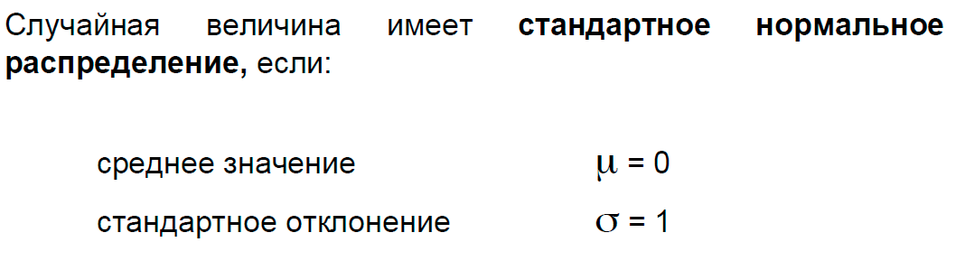
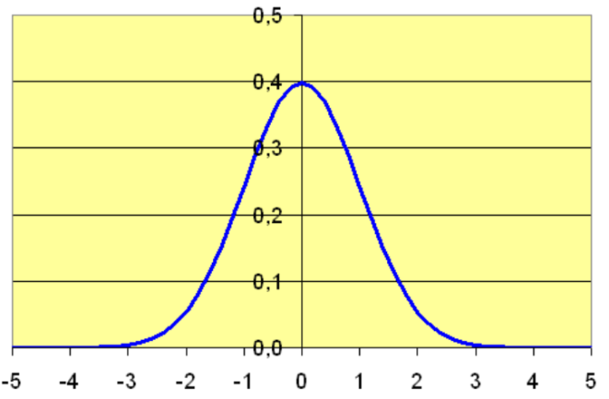

Slide 7
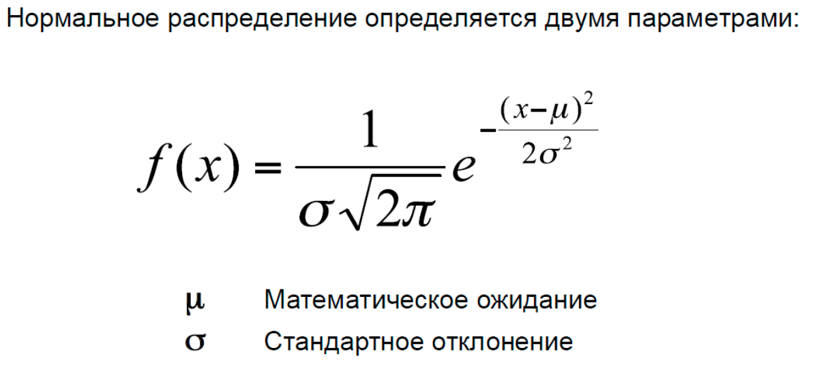
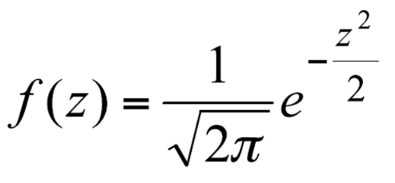

Slide 8
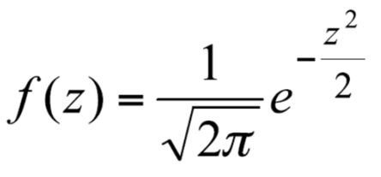

Slide 9
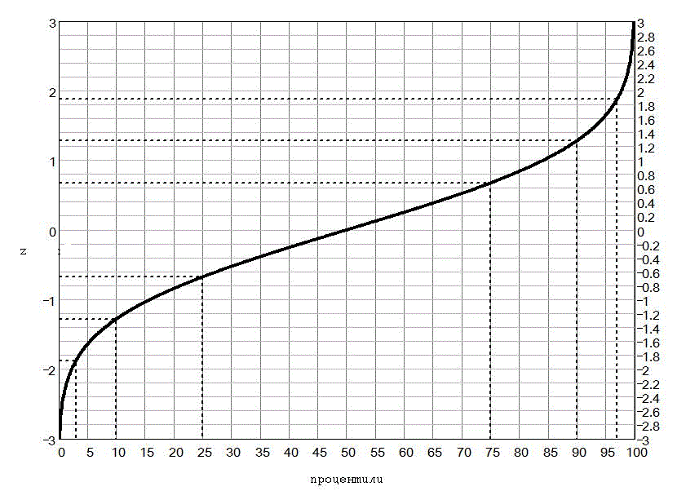

Slide 10
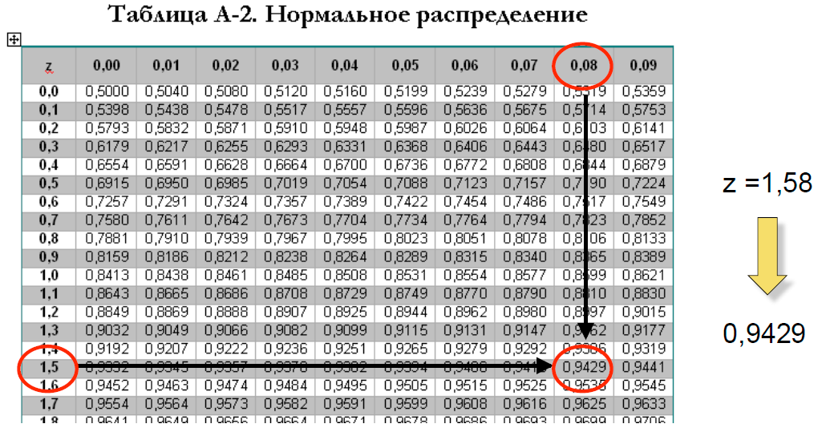

Slide 11
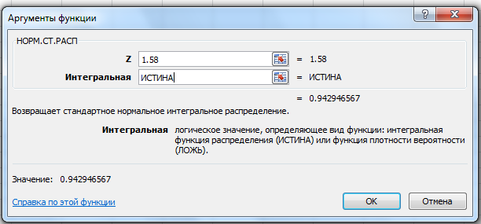

Slide 12
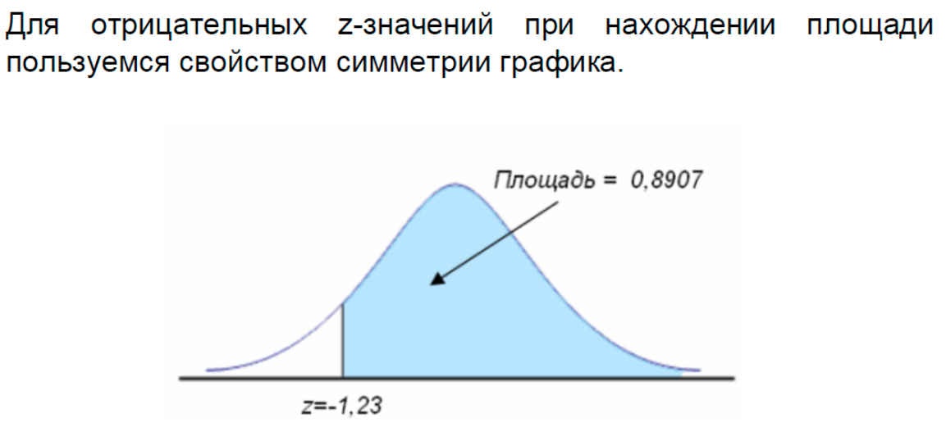
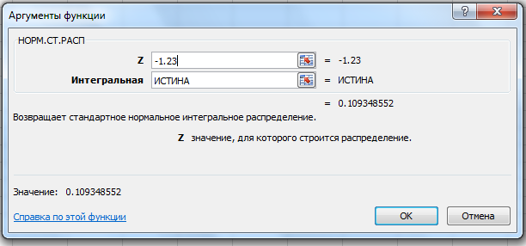

Slide 13
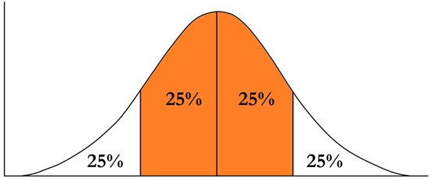
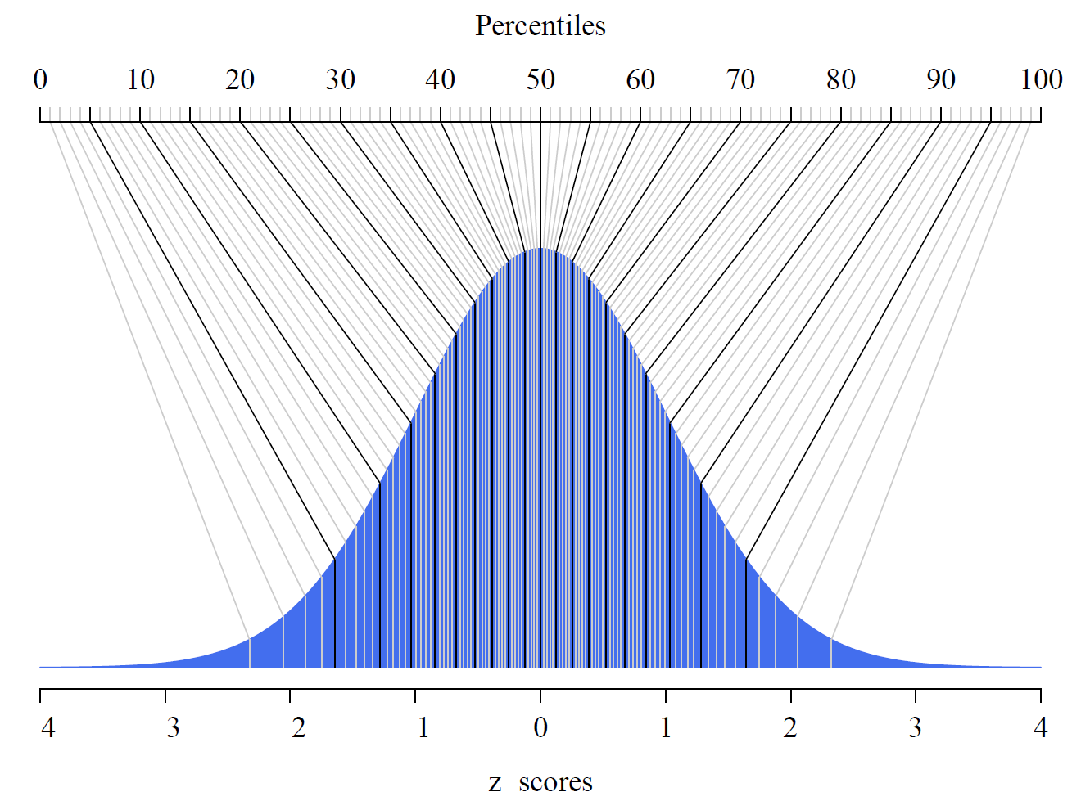
Площадь до (-1.23) =
= 0.109
Накопленная площадь до 1.58 =
= 0.943
Площадь = 0.943 – 0.109 =
= 0.834
-1.23
1.58
Квартили
Децили
Процентили

Slide 14
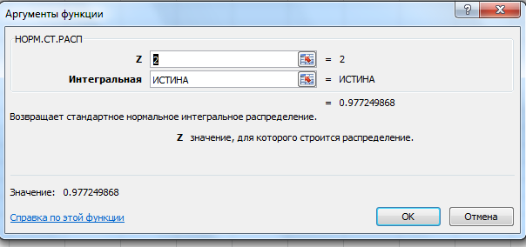
При шлиховом анализе учитывается, что размеры кристаллов циркона в опробованных отложениях составляют в среднем составляют 0,9 мм со стандартным отклонением 0,05 мм.
Исходя из этого, предполагается, что все кристаллы циркона окажутся в шлиховой фракции 0.5 мм – 1 мм.
Проверим, насколько разумны эти предположения. Какое количество кристаллов циркона (в %) останется в более крупной фракции?
Максимальный размер, который пройдет сквозь ячейки сита - 1 мм.
Найдем вероятность того, что произвольный кристалл окажется меньше этого размера.
Приводим распределение к стандартному:

Slide 15
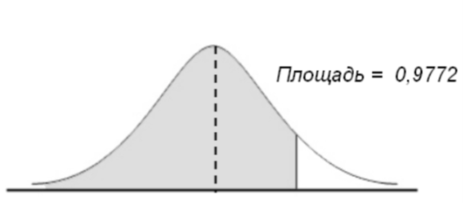
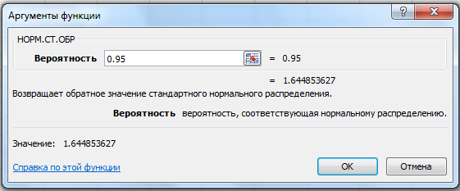
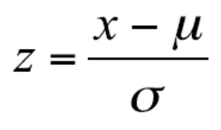
При шлиховом анализе учитывается, что размеры кристаллов циркона в опробованных отложениях составляют в среднем составляют 0,9 мм со стандартным отклонением 0,05 мм.
Исходя из этого, нужно проверить какой размер не будут превышать кристаллы в 95% выборке.
0,9500

Slide 16
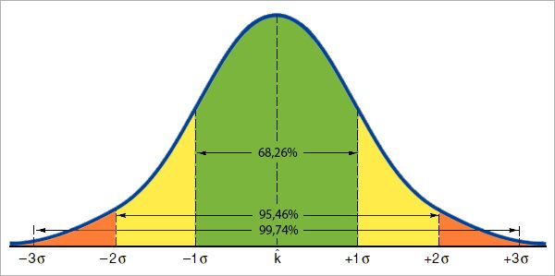

Slide 17
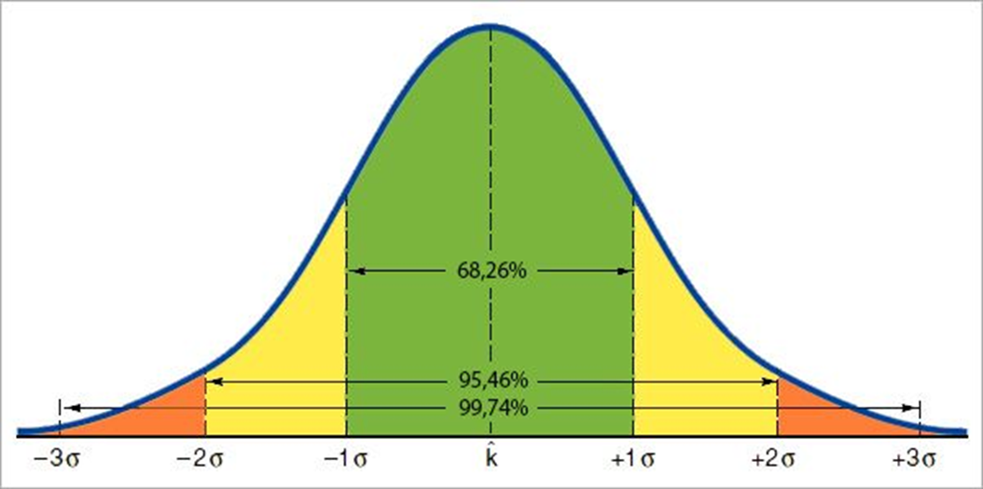
При шлиховом анализе учитывается, что размеры кристаллов циркона в опробованных отложениях составляют в среднем составляют 0,9 мм со стандартным отклонением 0,05 мм.
Исходя из этого, можно утверждать, что 95,46% от всего количества кристаллов имеют размеры от 0,8 до 1 мм.

Slide 18
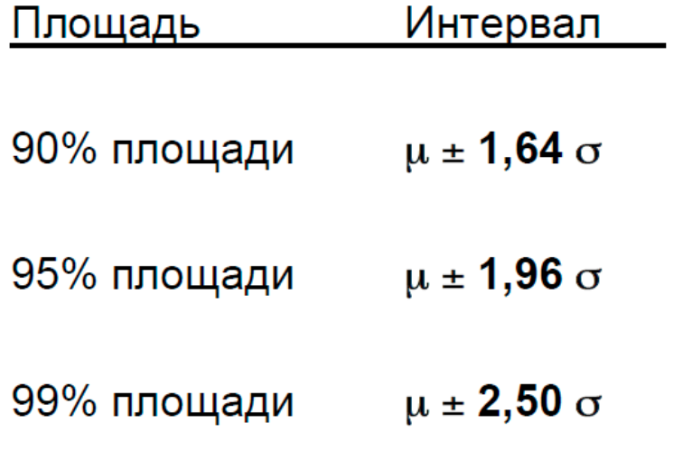
Средний срок эксплуатации скважин 19 лет со стандартным отклонением 1,2 года.
Сколько лет составляет срок службы 90% скважин?

Slide 19
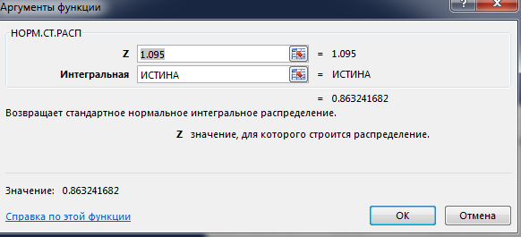
Белемниты Belemnitella lanceolata в маастрихтских отложениях Саратовского Поволжья имеют среднюю длину 10,7 см со стандартным отклонением 2,1 см.
Какова вероятность, что случайно найденный белемнит имеет длину более 13 см?
P (x > 13)

Slide 20
Белемниты Belemnitella lanceolata в маастрихтских отложениях Саратовского Поволжья имеют среднюю длину 10,7 см со стандартным отклонением 2,1 см.
Какова вероятность, что случайно найденный белемнит имеет длину от 12 до 13 см? Длину более 13 см?
Средний срок эксплуатации скважин 19 лет со стандартным отклонением 1,2 года.
В каком интервале находится срок службы 90% скважин?
По результатам исследований латеритной коры выветривания выяснено, что среднее содержание глинозема в ней составляет 56 % со стандартным отклонением 4 %.
При произвольном выборе места добычи бокситов определите вероятность того, что концентрация Al₂O₃ превысит 59 %.

Slide 21
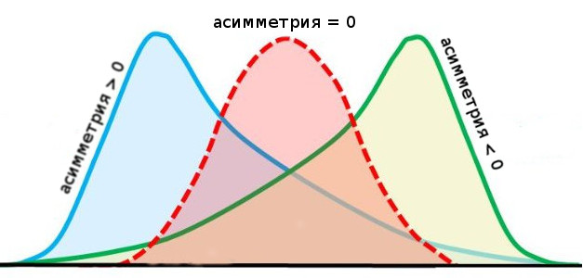
Асимметрия может быть нулевой, положительной и отрицательной.
Если распределение симметрично, то коэффициент асимметрии равен нулю.

Slide 22
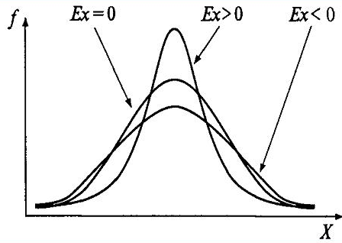
Эксцесс (коэффициент эксцесса) – мера остроты пика
распределения случайной величины.

Slide 23
A
Для проверки гипотезы о нормальном распределении можно использовать
статистические показатели, которые называются асимметрия (A) и Эксцесс (E)
Асимметрия - A
Эксцесс - E
E
6/n
24/n
Если показатель < 3, то распределение нормальное

Slide 24
